Slide 1
Я и мое настроение
Презентация для занятий по дополнительной общеобразовательной программе
«Преодолевая трудности общения»
Тема 2/13
Шайдурова Валентина Федоровна
Учитель английского языка
ГБОУ «Школа №106»
Санкт-Петербург

Slide 2
Какое у вас сейчас настроение?
Выберите картинку,
сочетание цвета и фигур на которой вам нравится больше всего
1.
2.
3.
4.
5.
6.
7.
8.
9.

Slide 3
1.
Ваше настроение – как у беззаботного игривого ребенка.
В настоящий момент вы ощущаете спонтанность и легкость.
Вам удается наслаждаться текущим моментом, не думая о неудачах и ошибках
Вы впитываете впечатления и открыты новому опыту.
Вы готовы к сюрпризам и можете заразить своей жизнерадостностью
всех окружающих.

Slide 4
2.
Вы чувствуете себя независимо и непосредственно.
Вас раздражает препятствие, которое стоит у вас на пути.
Вы сейчас очень дорожите своей свободой самостоятельно
принимать решение,
даже готовы пойти наперекор здравому смыслу,
только бы сделать так, как считаете нужным сами.
Ваши представления о том, как нужно поступить, очень для вас важны,
и вы будете защищать их до последнего вдоха.

Slide 5
3.
Вы задумчивы и погружены в себя.
Вас сейчас больше, чем что бы то ни было еще,
беспокоит ваш внутренний мир
Вы внимательно прислушиваетесь к своему состоянию
в надежде разобраться,
что с вами происходит. Вы ищете одиночества и гармонии,
но иногда вам хочется вылезти из скорлупы и
подпитаться общением с приятными людьми.
Вас раздражает поверхностность и восхищает глубина.

Slide 6
4.
Вам сейчас нужно равновесие.
Простота и естественность – то, чего вы жаждете в настоящий момент.
Вы чувствуете, что стоите на земле обеими ногами,
и пошатнуть вас очень непросто.
Вы знаете, чего хотите, и спокойно и неторопливо
движетесь к намеченной цели.
Период «застоя», в котором вы находитесь, нормален,
поскольку нужен для того,
чтобы собрать все силы для финального рывка

Slide 7
5.
Вам сейчас просто
Вы пользуетесь доверием окружающих.
В решении повседневных задач полагаетесь на себя
и чувствуете, что только таким образом можно контролировать
свою жизнь.
Вы достаточно оптимистично настроены
и полны решимости довести начатое до конца.

Slide 8
6.
Вы сейчас умиротворены и расслаблены
Вам хорошо. У вас нет срочных задач,
требующих для решения большого количества сил.
Вы отдыхаете и находитесь в приятном расположении духа.
Вам нравится размышлять о смысле бытия в одиночестве.
Вы находитесь в такой гармонии, что даже не чувствуете вины за то,
что не можете уделить внимания близким

Slide 9
7.
Вы находитесь в состоянии собранности
Вы уверены в своих силах и знаете, как достичь желаемого.
Вы сейчас на пути к достижению некоего давно вожделенного
удовольствия и готовы потратить время, силы и деньги,
чтобы получить то, что вам нужно.
Ваш взгляд сфокусирован на том ценном, чего не видят окружающие.
Вы прекрасно видите возможности, которыми нужно воспользоваться.

Slide 10
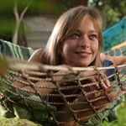
8.
У вас романтический настрой
Вы не измотаны работой и жизнью, вас переполняют эмоции.
Вы устремлены к получению эстетического удовольствия.
Вы нуждаетесь в людях, в их отзывчивости и тепле.
Вы с удовольствием позволяете себе мечтать и
часами предаваться грезам о том, как было бы или как будет.

Slide 11
9.
Вы настроены на активные действия
Вы сейчас готовы рискнуть в надежде получить
нечто очень интересное и увлекательное.
Вы раздражаетесь от необходимости выполнять рутинную работу,
но мгновенно загоритесь от возможности сделать
что-то необычно-новое.
Вы сейчас готовы броситься проявлять инициативу
в организации любой авантюры.

Slide 12
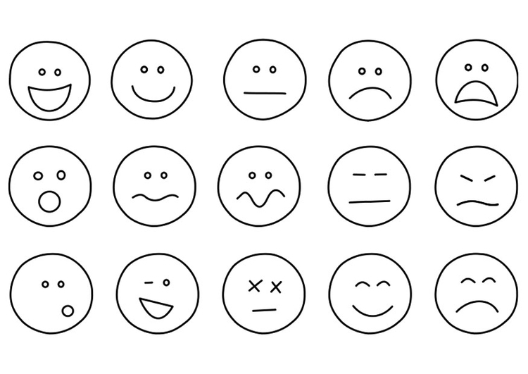
Источники
http://www.medkrug.ru/tests/show_result/630?rid=4744872
http://www.wallpps.ru/wallpapers/3d/491.html

